Slide 1

1
6065 SISTEMAS DE CONTROL II
Jheyson F. Villavisan B

Slide 2

2
6065 SISTEMAS DE CONTROL II
Semana | Fechas | Nombre
1 | 5 agosto – 10 agosto | Introducción – Generalidades Intro Matlab
2 | 12 agosto – 16 agosto | Señales discretas / Digitales.
3 | 19 agosto –23 agosto | Transformada Z - Propiedades
4 | 26 agosto – 30 agosto | Representación Sistemas Transformada Z. Ecuaciones en diferencia
5 | 2 septiembre – 6 septiembre | Sistemas discretos de 1er y 2do orden .
6 | 9 septiembre – 13 septiembre | Examen Parcial 1
7 | 18 marzo – 22 marzo | Transformada De Fourier - Técnicas de discretización.
8 | 16 septiembre – 20 septiembre | Estabilidad Pruebas de estabilidad Jury
9 | 23 septiembre – 27 septiembre | Lugar geométrico de las raíces
10 | 30 septiembre – 4 octubre | Sistemas de Control TD
11 | 7 octubre – 11 octubre | El controlador PID
12 | 14 octubre – 18 octubre | Diseño basado en LGR
13 | 21 octubre – 25 octubre | Examen Parcial 2
14 | 28 octubre – 1 noviembre | Diseño ecuaciones polinomiales
15 | 4 noviembre – 11 noviembre | -
16 | 11 noviembre – 15 noviembre | -
17 | 18 noviembre – 22 noviembre
18 | 25 noviembre – 29 noviembre
19 | 3 diciembre – 7 diciembre | Examen Final
Martes: 18:10 - 20:00
Martes: 20:20 – 21:30

Slide 3

OBJETIVO
3
6065 SISTEMAS DE CONTROL II
Comprender y aplicar el concepto de representación de sistemas mediante la transformada Z, así como la solución de ecuaciones en diferencias, para analizar y diseñar sistemas de control en el dominio discreto.

Slide 4
¿Cómo solucionábamos ecuaciones diferenciales mediante la transformada de Laplace?
4
6065 SISTEMAS DE CONTROL II

Slide 5
¿Cómo solucionábamos ecuaciones diferenciales mediante la transformada de Laplace?
5
6065 SISTEMAS DE CONTROL II
Transformar la ecuación diferencial al dominio de s mediante la transformada de Laplace.
Manipular las ecuaciones algebraicas transformadas y resolverlas para la variable de salida.
Realizar la expansión en fracciones parciales de la ecuación algebraica transformada.
Obtener la transformada inversa de Laplace.

Slide 6
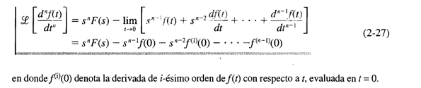


Ejercicio de Repaso
6
6065 SISTEMAS DE CONTROL II
Resolver y graficar.
$$\frac{d^{2}y(t)}{dt}+3\frac{dy(t)}{dt}+2y\left(t\right)=5u(t)$$
$$y\left(0\right)=−1$$
$$y^{′}\left(0\right)=2$$

Slide 7




Ejercicio de Repaso
7
6065 SISTEMAS DE CONTROL II
Resolver
$$\frac{d^{2}y(t)}{dt}+3\frac{dy(t)}{dt}+2y\left(t\right)=5u(t)$$
$$s^{2}Y\left(s\right)−sy\left(0\right)−y′\left(0\right)+3sY\left(s\right)−3y\left(0\right)+2Y\left(s\right)=\frac{5}{s}$$
$${Y\left(s\right)(s}^{2}+3s+2)=\frac{5}{s}+3y\left(0\right)+sy\left(0\right)+y^{′}(0)$$
$$Y\left(s\right)=\frac{−s^{2}−s+5}{s(s+1)(s+2)}$$
$$Y\left(s\right)=\frac{5}{2s}−\frac{5∗1}{s+1}+\frac{3}{2(s+2)}$$

Slide 8


Ejercicio de Repaso
8
6065 SISTEMAS DE CONTROL II
Resolver
$$\frac{d^{2}y(t)}{dt}+3\frac{dy(t)}{dt}+2y\left(t\right)=5u(t)$$
$$Y\left(s\right)=\frac{5}{2s}−\frac{5}{s+1}+\frac{3}{2(s+2)}$$
$y\left(t\right)=\frac{5}{2}−{5e}^{−t}+\frac{3}{2}e^{−2t}$ t>=0

Slide 9
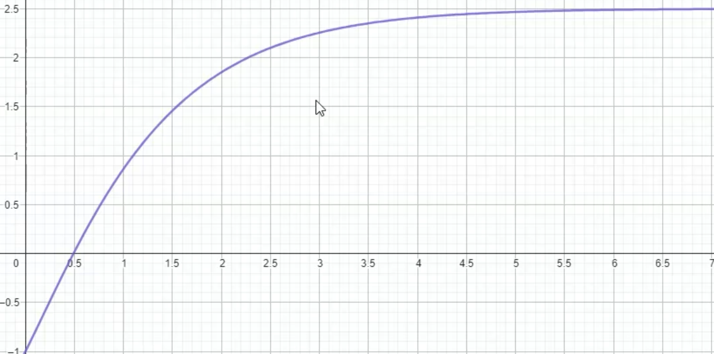

Ejercicio de Repaso
9
6065 SISTEMAS DE CONTROL II
$y\left(t\right)=\frac{5}{2}−5e^{−t}+\frac{3}{2}e^{−2t}$ t>=0
Resolver
Notes:
% Definir la ecuación en diferencias
numerator = [0, 0, 5]; % Coeficientes del numerador (5u(t))
denominator = [1, 3, 2]; % Coeficientes del denominador (s^2 + 3s + 2)
% Crear la función de transferencia
H = tf(numerator, denominator, 'InputDelay', 0);
% Definir la entrada u(t)
t = 0:0.01:10; % Vector de tiempo
u = ones(size(t)); % Entrada escalón unitario
% Obtener la respuesta en el dominio del tiempo
[y, t] = lsim(H, u, t);
% Graficar la respuesta en el dominio del tiempo
plot(t, y, 'LineWidth', 2);
title('Respuesta en el Dominio del Tiempo de la Ecuación en Diferencias');
xlabel('Tiempo');
ylabel('y(t)');
grid on;

Slide 10
Ejercicio 2
10
6065 SISTEMAS DE CONTROL II
Para el ejercicio :
Calcular la respuesta al escalón unitario para un circuito RC de primer orden
Ahora graficar para los valores dados
R=1Ω
C=1F
Notes:
% Definir constantes del sistema
R = 1; % Resistencia en ohms
C = 1; % Capacitancia en faradios
tau = R * C; % Constante de tiempo
K = 1; % Ganancia
% Definir la variable de estado x(t)
syms x(t);
% Ecuación diferencial del sistema
eq = tau * diff(x(t), t) + x(t) == K * heaviside(t);
% Resolver la ecuación diferencial
sol = dsolve(eq, x(0) == 0);
% Tiempo continuo para las respuestas
t_values = 0:0.1:10;
% Respuesta al escalón
respuesta_escalon = subs(sol, t, t_values);
% Respuesta al impulso
respuesta_impulso = subs(diff(sol, t), t, t_values);
% Respuesta a la rampa
respuesta_rampa = subs(int(sol, t), t, t_values);
% Graficar las respuestas
figure;
subplot(1, 1, 1);
plot(t_values, double(respuesta_escalon));
xlabel('Tiempo continuo (t)');
ylabel('Respuesta al escalón');
title('Respuesta al Escalón');

Slide 11



Ejercicio 2
11
6065 SISTEMAS DE CONTROL II
Para el ejercicio :
Calcular la respuesta al escalón unitario y graficar
$$Y\left(s\right)=1/s∗\frac{1}{s+1/RC}$$
$$Y\left(s\right)=1/s∗\frac{1}{s+1/1}$$
$$Y\left(s\right)=\frac{1}{s}−\frac{1}{S+1}$$
$$y(t)=1−e^{−t}$$
Notes:
% Definir constantes del sistema
R = 1; % Resistencia en ohms
C = 1; % Capacitancia en faradios
tau = R * C; % Constante de tiempo
K = 1; % Ganancia
% Definir la variable de estado x(t)
syms x(t);
% Ecuación diferencial del sistema
eq = tau * diff(x(t), t) + x(t) == K * heaviside(t);
% Resolver la ecuación diferencial
sol = dsolve(eq, x(0) == 0);
% Tiempo continuo para las respuestas
t_values = 0:0.1:10;
% Respuesta al escalón
respuesta_escalon = subs(sol, t, t_values);
% Respuesta al impulso
respuesta_impulso = subs(diff(sol, t), t, t_values);
% Respuesta a la rampa
respuesta_rampa = subs(int(sol, t), t, t_values);
% Graficar las respuestas
figure;
subplot(1, 1, 1);
plot(t_values, double(respuesta_escalon));
xlabel('Tiempo continuo (t)');
ylabel('Respuesta al escalón');
title('Respuesta al Escalón');

Slide 12
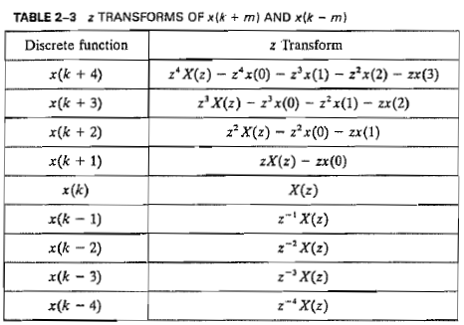
¿Cómo solucionamos ecuaciones en diferencias mediante la transformada Z?
12
6065 SISTEMAS DE CONTROL II

Slide 13
¿Cómo solucionamos ecuaciones en diferencias mediante la transformada de Z?
13
6065 SISTEMAS DE CONTROL II
Transformar la ecuación en diferencias al dominio de z mediante la transformada.

Slide 14
¿Cómo solucionamos ecuaciones en diferencias mediante la transformada de Z?
14
6065 SISTEMAS DE CONTROL II
2. Manipular las ecuaciones algebraicas transformadas y resolverlas para la variable de salida.
3. Realizar la expansión en fracciones parciales de la ecuación algebraica transformada.
4. Obtener la transformada inversa Z.

Slide 15


Ejercicio 3
15
6065 SISTEMAS DE CONTROL II
Encuentre la transformada Z y grafique.
$$y\left(k+1\right)+y\left(k\right)=0$$

Slide 16
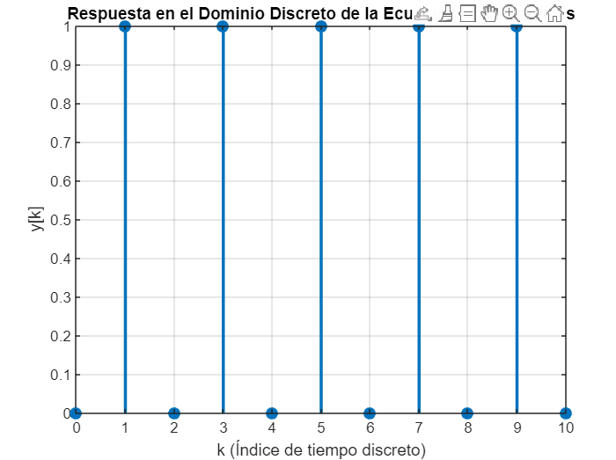

Solución
16
6065 SISTEMAS DE CONTROL II
$$Y\left(z\right)=\frac{z}{z+1}y(0)$$
Notes:
% Definir la ecuación en diferencias
numerator = [1]; % Coeficiente del numerador (1)
denominator = [1, 1]; % Coeficientes del denominador (z + 1)
% Crear la función de transferencia en el dominio Z
H = tf(numerator, denominator, 1, 'Variable', 'z', 'InputDelay', 0);
% Definir la entrada discreta u[k]
k = 0:1:10; % Vector de índices de tiempo discreto
u = ones(size(k)); % Entrada escalón unitario discreto
% Obtener la respuesta en el dominio discreto
[y, k] = lsim(H, u, k);
% Graficar la respuesta en el dominio discreto
stem(k, y, 'filled', 'LineWidth', 2);
title('Respuesta en el Dominio Discreto de la Ecuación en Diferencias');
xlabel('k (Índice de tiempo discreto)');
ylabel('y[k]');
grid on;

Slide 17
Ejercicio 4
17
6065 SISTEMAS DE CONTROL II
Encuentre la transformada Z y resolverlas para la variable de salida.
$$y\left(k+2\right)+0,5y\left(k+1\right)+0,2y\left(k\right)=u(k)$$
2, Usando Matlab (función residuez) realice la expansión en fracciones parciales de la transformada z.
3, Usando Matlab (función iztrans) obtenga la transformada inverza z.
Notes:
% 0 --> parte real 1-->Z coeficiente de z
b1 = [0 1];
% 1 --> parte real coeficiente -1-->Z
a1 = [1 -1];
% 1 --> parte real coeficiente 0.5-->Z coeficiente 0.2-->Z^2
a2 = [1 0.5 0.2];
b = b1;
a = conv(a1,a2);
[r,p,k] = residuez(b,a)
%%
syms z
F = (0.5882/(1-(1.0000 + 0.0000i)*z^(-1)));
iztrans(F)

Slide 18

Y(z)=$\frac{0,588}{{1−1∗z}^{−1}}+\frac{−0,2941−0,3569i}{1−z^{−1}(−,25+,37i)}+\frac{−0,2941+0,3569i}{1−z^{−1}(−,25−0,37i)}$

Slide 19
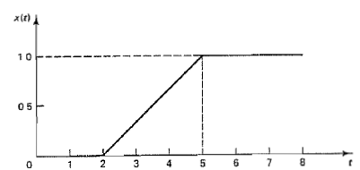

Taller
18
6065 SISTEMAS DE CONTROL II
Encuentre y grafique la siguiente transformada z
$$x\left(k\right)=\frac{1}{a}(1−e^{−at})$$
Para la transformada z anterior encuentre la Tz si x(k) = 0 para todo k < 3
Obtenga la transformada z
Notes:
% 0 --> parte real 1-->Z
b1 = [0 1];
% 1 --> parte real coeficiente -1-->Z
a1 = [1 -1];
% 1 --> parte real coeficiente 0.5-->Z coeficiente 0.2-->Z^2
a2 = [1 0.5 0.2];
b = b1;
a = conv(a1,a2);
[r,p,k] = residuez(b,a)
%%
syms z
F = (0.5882/(1-(1.0000 + 0.0000i)*z^(-1)));
iztrans(F)

Slide 20




Taller
19
6065 SISTEMAS DE CONTROL II
$$Y\left(z\right)=\frac{10z}{(z−1)(z−0,2)}$$
$$Y\left(z\right)=\frac{z}{(z−1)(z−0,85)}$$
$$Y\left(z\right)=\frac{z}{(z−1)(z^{2}+z+1)}$$
$$Y\left(z\right)=\frac{10}{(z−1)(z−0,5)}$$
1, Usando Matlab (función residuez) realice la expansión en fracciones parciales de la transformada z.
2, Usando Matlab (función iztrans) obtenga la transformada inverza z.
Notes:
% 0 --> parte real 1-->Z
b1 = [0 1];
% 1 --> parte real coeficiente -1-->Z
a1 = [1 -1];
% 1 --> parte real coeficiente 0.5-->Z coeficiente 0.2-->Z^2
a2 = [1 0.5 0.2];
b = b1;
a = conv(a1,a2);
[r,p,k] = residuez(b,a)
%%
syms z
F = (0.5882/(1-(1.0000 + 0.0000i)*z^(-1)));
iztrans(F)

Slide 21
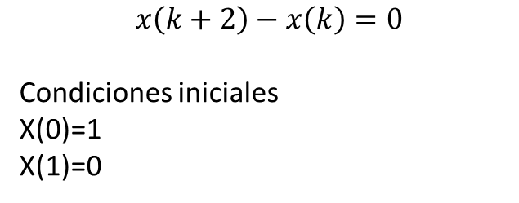
Taller
20
6065 SISTEMAS DE CONTROL II
Resuelva
$$x\left(k+2\right)−x\left(k+1\right)+0,1x\left(k\right)=u(k)$$
$$x\left(k+2\right)−x\left(k\right)=0$$
Condiciones iniciales
X(0)=1
X(1)=0
Notes:
% 0 --> parte real 1-->Z
b1 = [0 1];
% 1 --> parte real coeficiente -1-->Z
a1 = [1 -1];
% 1 --> parte real coeficiente 0.5-->Z coeficiente 0.2-->Z^2
a2 = [1 0.5 0.2];
b = b1;
a = conv(a1,a2);
[r,p,k] = residuez(b,a)
%%
syms z
F = (0.5882/(1-(1.0000 + 0.0000i)*z^(-1)));
iztrans(F)

Slide 22
Proyecto 2 corte
18
6065 SISTEMAS DE CONTROL II
La empresa didácticas SA está trabajando en un dispositivo basado en Arduino, el cual funciona como simulador de circuitos RC, por lo anterior le solicita a usted como ingenier@;
(3 unidades) sistema primer orden RC:
(1 punto) Muestrear con el microcontrolador un sistema RC
(Investigación 2 puntos) Mediante la implementación de un retenedor de orden 0 emular el sistema RC.
(2 unidades) Sistema de Segundo orden RC:
(1 punto) Muestrear con el microcontrolador un sistema RC
(Investigación 1 puntos) Mediante la implementación de un retenedor de orden 0 emular el sistema RC de segundo orden.
Notes:
% Definir la ecuación en diferencias
numerator = [1]; % Coeficiente del numerador (1)
denominator = [1, 1]; % Coeficientes del denominador (z + 1)
% Crear la función de transferencia en el dominio Z
H = tf(numerator, denominator, 1, 'Variable', 'z', 'InputDelay', 0);
% Definir la entrada discreta u[k]
k = 0:1:10; % Vector de índices de tiempo discreto
u = ones(size(k)); % Entrada escalón unitario discreto
% Obtener la respuesta en el dominio discreto
[y, k] = lsim(H, u, k);
% Graficar la respuesta en el dominio discreto
stem(k, y, 'filled', 'LineWidth', 2);
title('Respuesta en el Dominio Discreto de la Ecuación en Diferencias');
xlabel('k (Índice de tiempo discreto)');
ylabel('y[k]');
grid on;

